Slide 1
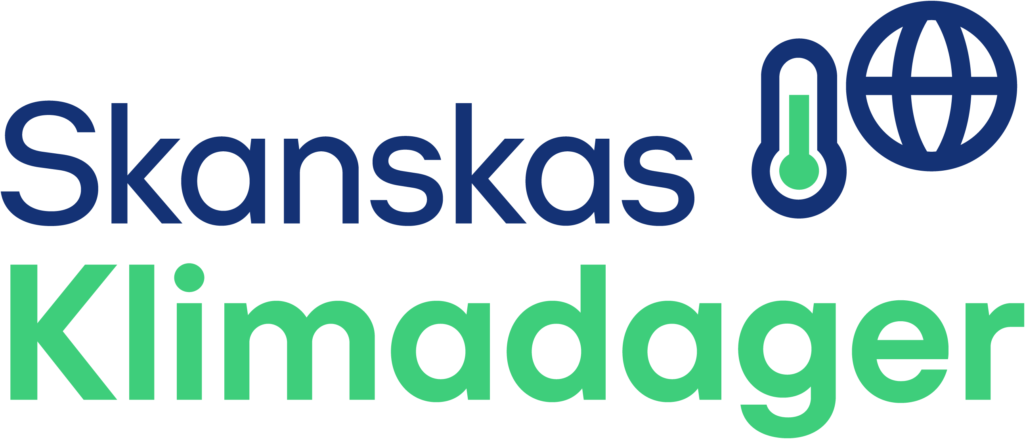
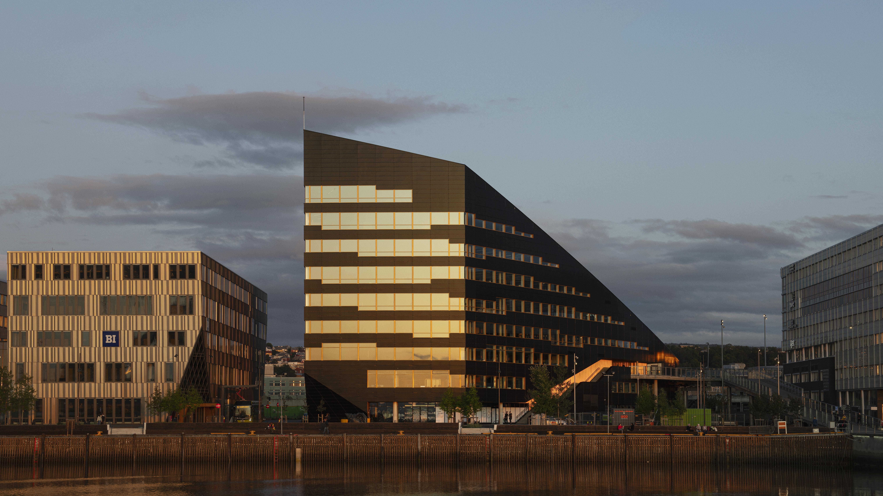
BREEAM-NOR
Notes:
Velkommen til webinar om BREEAM-NOR!
For mer enn ti år siden kom bransjen sammen og ble enige om å bruke BREEAM-systemet som sertifiseringsverktøyet for nybygg og større rehabiliteringer i Norge. Mye har skjedd siden den første manualen ble lansert, og i dette webinaret ønsker vi se nærmere på BREEAM-NOR og da særlig den nyeste versjonen av manualen som ble lansert tidligere i år.
I dette webinaret vil vi i korte trekk fortelle om BREEAM-systemet; noen av BREEAM-prosjektene som vi i Skanska har vært med å bygge. Vi skal også se litt nærmere på den nyeste versjonen av BREEAM-NOR manualen og de viktigste endringene i denne. Til slutt skal vi også snakke litt om BREEAM-NOR og nåtidens buzz-ord «EUs Taksonomi»

Slide 2
Om BREEAM-NOR
Norges fremste miljøsertifiseringssystem for nybygg og større rehabiliteringer
Tilpasset/ norsk versjon av den internasjonale manualen
Helhetlig sertifiseringssystem
Fem sertifiseringsnivåer
Minimumskrav og innovasjonspoeng
Over 900 registrerte prosjekter i Norge
Notes:
Allerede i 2009 så Grønn Byggallianse sammen med resten av bransjen på tilgjengelige sertifiseringsordninger. Det ble opprettet en arbeidsgruppe som skulle se på hvilke ordninger som fantes. Man så blant annet på LEED som kommer fra USA, BREEAM som kommer fra Storbritannia og Green Star som kommer fra Australia. Valget falt på BREEAM, og det er denne standarden som er mest brukt i Norge den dag i dag.
BREEAM-NOR er et sertifiseringssystem for nybygg og større rehabiliteringer. Det finnes også andre sertifiseringssystemer innenfor BREEAM-familien slik som BREEAM In-Use for eksisterende bygg, BREEAM infrastructure (tidligere CEEQUAL)
BREEAM-NOR er en norsk tilpasset versjon av manualen. Utgangspunktet stammer fra den internasjonale manualen, men en rekke emner er tilpasset norske forhold for å sikre mest mulig relevans.
BREEAM er et helhetlig sertifiseringssystem som totalt består av ni ulike miljøkategorier. Disse er: Arealbruk og økologi; Vann; Energi; Transport; Avfall; Ledelse; Helse og innemiljø; Materialer og Forurensning.
Det er til sammen tilgjengelige fem ulike sertifiseringsnivåer hvor «Pass» er det laveste sertifiseringsnivået og “Outstanding” det høyeste sertifiseringsnivået. Prosjektene skal jobbe hardt for å oppnå «Outstanding», og det er kun ca. 1% av nybygg som skal klare å oppnå dette sertifiseringsnivået.
BREEAM-manualen inneholder en rekke minstekrav, og jo høyere sertifisering et prosjekt satser på å oppnå, jo flere minstekrav vil prosjektet måtte oppfylle. Det finnes minstekrav allerede fra nivå «Pass», noe som betyr at samtlige prosjekter skal oppfylle visse kriterier for å i det hele tatt motta et BREEAM-NOR sertifikat.
I tillegg har prosjektene også mulighet til å oppnå såkalte innovasjonspoeng eller mønstergyldig nivå som er en ekstra belønning av prosjekter som strekker seg ekstra langt. Innovasjonspoeng er predefinert i manualen, og hvert oppnådde innovasjonspoeng gir et ekstra prosentpoeng til den totale scoren.
Pr. d.d. er det over 900 registrerte BREEAM-NOR prosjekter i Norge. Vi i Skanska har jobbet med BREEAM-NOR siden den første manualen ble lansert i Norge, og ¼ av alle ferdigstilte BREEAM-NOR prosjekter i Norge har Skanska bygd, noe vi er veldig stolte av. Noen av disse prosjektene vil vi fortelle dere om straks. I tillegg har vi et mål internt i Skanska om at samtlige av våre egenutviklede prosjekter, altså prosjekter som kjøres i regi av Skanska Eiendomsutvikling, skal sertifiseres i henhold til BREEAM-NOR.

Slide 3
Powerhouse Brattørkaia, Trondheim
Lia barnehage, Oslo
Powerhouse Brattørkaia
Lia barnehage
Ny Storbylegevakt, Oslo
Tigergården, Oslo
Notes:
Noen gode eksempler på BREEAM sertifiserte prosjekter (oktober 2022):
Powerhouse Brattøra
Powerhouse Brattørkaia er et plusshus som gjennom sin levetid produserer mer fornybar energi enn den konsumerer til produksjon av byggematerialer, oppføring, drift og avhengig av bygget.
Bygget er tegnet etter prinsippet «form følger miljø». Når man setter miljøet først, skapes det en ny type arkitektur. For Powerhouse Brattørkaia la miljø og energi premissene for form, mens optimal utnyttelse av sol dannet byggets spennende og ikoniske arkitektur.
Utviklingen av dette prosjektet startet allerede i 2011 i samarbeid mellom Skanska, Entra, miljøorganisasjonen ZERO, Snøhetta og Asplan Viak.
Powerhouse Brattørkaia er sertifisert i henhold til BREEAM NOR og oppnådd resultatet «Outstanding» som er det høyeste sertifiseringsnivået i systemet. Byggets energimålsetning var en viktig årsak til at prosjektet faktisk lykkes med å oppnå «Outstanding». En viktig erfaring fra prosjekter med så ambisiøse energi- og miljømålsetninger, er et tydelig mål og et tverrfaglig samarbeid helt fra start.
Kombinasjonen av et plusshus etter Powerhouse-standard og som er BREEAM Outstanding gir en god markedsføringsverdi når eier av bygget skal leie det til virksomheter som er opptatt av miljø og energiledelse. BREEAM-sertifiseringen har også bidratt positivt til et godt inneklima, noe vi har fått positive tilbakemeldinger om etter at bygget ble satt i drift.
Bygget har også lavere driftskostnader ettersom det er en overskuddsproduksjon av grønn energi. I tillegg har det vært en tett oppfølging av de tekniske leveransene slik at det også har vært mindre feil ved overlevering av bygget; dette har resultert i redusert antall reklamasjoner og avvik i driftsfasen.
Noen av tiltakene som er implementert i dette bygget er:
Produksjon av ren og fornybar energi gjennom solcellepaneler på tak og fasade.
Bruk av sjøvann til oppvarming og kjøling av bygget.
Det er brukt en nyutviklet betongtype som har gitt mye mindre CO2-utslipp og energi enn vanlig. Betongen brukes også til å lagre varme, slik at behovet for elektrisk oppvarming og nedkjøling blir så lite som mulig.
Powerhouse bruker 50% mindre energi på kunstig lys innendørs enn tilsvarende kommersiell bygning.
Energisystemene i bygget er planlagt med fokus på at det kun skal brukes energi når det er reelt behov. Dette styres ved hjelp av sensorer som måler tilstedeværelse, dagslysforhold og temperaturer.
Årlig overskudd fra solproduksjon lagres i batteri for å kunne forsyne nabobygninger og infrastruktur slik som eksempelvis ladestasjoner for Trondheims første elektriske busslinje.
Skanska selv er leietaker i dette bygget, og vi er stolte over hva vi har fått til med dette prosjektet.
Lia barnehage
Lia barnehage i Oslo som er blant Oslos mest miljøvennlige barnehager. Lia barnehage åpnet i 2018, og er et plusshus med BREEAM-NOR sertifisering «Very Good». I tillegg var dette det første prosjektet med fossilfri byggeplass.
Huset har solceller på taket og en batteribank for lagring av overskuddsenergi. 70% av barnehagens energibehov dekkes av dette. På den fossilfrie byggeplassen var all tomgangskjøring forbudt, og det ble stilt krav om sertifisert biodiesel og elektriske anleggsmaskiner. Bruk av innovative produkter har redusert masseutgraving, og dermed også en del transport.
Bruken av prefabrikkerte elementer har redusert både byggetiden og energibruken til oppvarming og tørk.
Ekstra høyde under taket gir god ventilasjon. Store vinduer slipper inn ekstra mye dagslys. Overskuddsvarme blir pumpet ned i brønner for å brukes etter behov. Eksponert betong bidrar til å utjevne temperatursvingninger og gir et bedre inneklima.
Kvalitetene ved Lia barnehage er flere, men hovedmålet er oppnådd: Dette er blitt et godt sted å være i både for barn og voksne.
Oslo Storbylegevakt
Oslo storbylegevakt er et av våre pågående prosjekter som skal være et døgnåpent helse- og sosialtilbud for alle som oppholder seg i Oslo. Totalt bruttoareal er på ca. 25 000 m², i tillegg til et underjordisk p-hus på ca. 6 000 m².
Prosjektet gjennomføres som en bredt anlagt entreprise med tidlig involvering av entreprenør.
Prosjektet skal være et passivhus og har en ambisjon om å oppnå BREEAM-NOR «Excellent» som er det nest høyeste sertifiseringsnivået i BREEAM-systemet. Byggherrens miljøstrategi inneholder krav om minst passivhus, 100% materialgjenvinning, 20% reduksjon av klimagassutslipp, så nært som mulig utslippsfri byggeplass, blågrønn faktor BGF, miljøvennlig transport, avfallshåndtering, økologi og energiregnskap for brukerutstyr, for å nevne noe. Fordi legevakt ikke faller under BREEAM-NORs standard bygningskategorier, er det utviklet spesialtilpasset kriteriesett (bespoke) for dette prosjektet.
Oslo storbylegevakt har også vært en del av pilotprosjektet der man har gjenbrukt hulldekker fra Regjeringskvartalet. Ombrukte hulldekker har ca. 90% lavere klimagassutslipp enn om det hadde blitt produsert nye hulldekker for dette prosjektet. Til tross for det har kostnaden med ombrukte hulldekker har vært betydelig høyere enn dersom man hadde produsert nye, men som følge av dette pilotprosjektet har det blant annet blitt lansert en ny Norsk standard for ombruk av betonghulldekker.
Tigergåden
Tigergården på Ensjø Torg i Oslo er et av boligprosjektene til Skanska Eiendomsutvikling som nærmer seg ferdigstillelse. Prosjektet består av 161 leiligheter, med totalt bruttoareal på ca. 14 200 m². Prosjektet er sertifisert i henhold til BREEAM-NOR og oppnådd sertifiseringsnivået «Very Good». ¨
Det som en gang var et gammelt bilverksted er nå forvandlet til grønne, frodige takhager, «bakgård» og uterom hvor det er lagt stor vekt på trivsel og mangfold for beboerne. Her er det takhager med plantefelt som blomstereng, urter og gress som skal trekke til seg humler, bier og sommerfugler. I takhagene vil også bærbusker, småblomstrende trær og dyrkingskassene gi spiselige hager og ha stor verdi for pollinerende insekter. På uteområde er det også gressplen med eng, og i trærne henger det fuglekasser. Ved kraftig nedbør samles regnvann opp i regnbed hvor vannet kan få stå. Her vokser planter som tåler både tørke og fukt. I tillegg til å være en viktig oppsamler og forsinker av regnvannet, har regnbadet både estetisk og aktiviserende verdi. Regnbedet med vegetasjonen rundt danner også et eget habitat som er viktig for å sikre og styrke biologisk mangfold.
Det er gjort mange miljøbesparende tiltak for å oppfylle kravene til sertifisering BREEAM-NOR «Very good». Det ble blant annet lagt vekt på bruk av bærekraftige materialer uten giftige stoffer, strømgenererende heiser, tilrettelegging for biologisk mangfold og registrering av CO₂-utslipp fra byggeplassen. I tillegg til selvfølgelig høyt fokus med god oppfølging av RTB i prosjektet for å sikre godt inneklima for de som flytter inn.
Prosjektet skiller seg ut fra de andre byggene på Ensjø Torg med en særegen arkitektur, og får store grønne oaser – takhager.
Som noen av bærekraftige løsninger i dette prosjektet kan følgende nevnes:
Prosjektet har etablert gode fasiliteter for sykler, el-sykler og el-biler.
Prosjektet har stilt strenge krav til avfallshåndtering på byggeplassen. I tillegg har vannforbruk, drivstofforbruk og energiforbruk blitt overvåket gjennom hele byggeperioden.
CO2-utslipp fra byggeplassen er registrert gjennom energi- og dieselforbruk.
Prosjektet har sørget for at det blir brukt kun lovlig hugget og lovlig kjøpt tømmer under hele byggeperioden.
Prosjektet har tilrettelagt for godt uteklima: Eksisterende trær på tomten har blitt ivaretatt, og disse har bidratt positivt både i forhold til støvbinding og støy. Planter, busker og trær bidrar også positivt på luften og det lokale klimaet.
Bruken av bærekraftige materialer uten giftige stoffer har sikret prosjektet et bedre inneklima.

Slide 4
BREEAM-NOR v6.0 (siste versjon som kom i 2022)
Oppdaterte kriterier i forhold til endringer i samfunnet
Større endringer i emner knyttet til biologisk mangfold, avfall og ombruk, helse og velvære, energi og klimatilpasning
Klimagassreduksjon gjennomsyrer manualen
Justering av sertifiseringsnivåer, minstekrav og vekting
Generelt: Betydelig høyere krav i manualen, men helt i tråd med omstillingen til det grønne skiftet
Notes:
Våren 2022 lanserte Grønn Byggallianse ny versjon av BREEAM-NOR manualen (versjon 6). Flere hundre personer fra hele landet og hele verdikjeden i bygge- og eiendomsbransjen har bidratt i arbeidet med lansering av denne nye versjonen av manualen.
Kriteriene eller emnene i manualen har fått et betydelig løft og har blitt oppdatert. Klima har fått større plass i den nye manualen, og de største og viktigste endringene finner man i kategorier knyttet til biologisk mangfold, klimagassreduksjon, sirkulærøkonomi, avfall og ombruk, helse og velvære, energi og klimatilpasning.
Klimagassreduksjon gjennomsyrer hele manualen. Når det gjelder materialer, så skal samtlige prosjekter utarbeide et klimagassregnskap. Dette er et minstekrav for samtlige sertifiseringsnivåer. Reduksjon av klimagassutslipp fra materialer vil bli belønnet.
Nytt i manualen er punkter knyttet til klimagassregnskap for energi og transport, samt beregning av klimagassutslipp fra byggeplassen.
Vektingen av de ulike miljøkategoriene er også noe endret i den nye versjonen av manualen. Vektingen er et middel som brukes i BREEAM-sammenheng for å reflektere betydningen av de ulike temaene. Materialer og Arealbruk og økologi er de miljøkategoriene som har fått «mer plass» i den nye manualen og noe høyere vekting enn tidligere. Energi er et av de miljøkategoriene som har fått noe lavere vekting enn tidligere, men det betyr ikke at energi har blitt mindre viktig nå enn før. Grunnen til dette er at i Norge har vi allerede strenge krav i lovverket og ren energi. Dette gjør at det er andre miljøkategorier som har fått mer plass i denne manualen slik som eksempelvis emner knyttet til biologisk mangfold.
Det er også gjort en del endringer når det gjelder minstekrav. Sertifiseringsnivået «Excellent» har fått betydelig flere minstekrav, og eksempelvis krav om et klimagassregnskap fra materialer er gjort som minstekrav for alle sertifiseringsnivåer. Antallet minstekrav for Excellent har økt i hovedsak på grunn av kravene i EUs taksonomi.
For å heve listen er det også gjort en del endringer når det gjelder innovasjonspoeng. Noen eksempler på innovasjonspoeng er: plusshus, 60% reduksjon av klimagassutslipp fra materialer, betydelig forbedring av biodiversitet m.fl.
Sertifiseringsnivåene er også justert noe i den nye versjonen av manualen. Det er ikke gjort noe med antall poeng for å oppnå et visst sertifiseringsnivå, men kravene for å oppnå eksempelvis «Very good» er strammet betydelig inn. Det samme gjelder minstekrav. I praksis betyr det at prosjektene vil måtte jobbe litt hardere for å kunne oppnå et visst sertifiseringsnivå.
Til slutt, den største endringen som er implementert i den nye versjonen av manualen er EUs taksonomi.

Slide 5
BREEAM-NOR og EUs taksonomi
EUs taksonomi: Et klassifiseringssystem for bærekraftige investeringer
Gjennomført en større jobb i forhold til tolkning av kravene i taksonomien og med implementering av disse i BREEAM-NOR manualen (Annex I)
Taksonomien er minstekrav for å oppnå «Excellent»
Fremdeles kan tolkning av noen krav diskuteres på grunn av manglende og samsvarende regelverk i Norge
Notes:
EUs taksonomi er et klassifiseringssystem for bærekraftige investeringer.
Målet til Grønn Byggallianse har vært å implementere taksonomiens Annex 1 (Reduksjon av klimagassutslipp) i manualen. Den nye versjonen av manualen inneholder taksonomiens tekniske kriterier for vesentlig forbedring for reduksjon av klimagassutslipp og kriteriene for å gjøre minst mulig skade (altså kriterier knyttet til «Do no significant harm»).
Bygninger som oppfyller minstekravene for «Excellent» vil ha oppfylt de tekniske kriteriene fastsatt i EUs taksonomi, Annex 1. Gjennom hele revisjonsprosessen av BREEAM-NOR manualen har det vært et ønske om at BREEAM-NOR skal kunne brukes for å dokumentere oppfyllelse av krav i taksonomien. Selv om et bygg velger å satse på et lavere sertifiseringsnivå enn «Excellent», har bygget fremdeles mulighet til å oppfylle krav i taksonomien ved å velge de emnene i manualen som dekker dette. Grønn Byggallianse har utarbeidet en god oversikt over emner i manualen som samsvarer med kravene i EUs taksonomi, og dere finner en komplett oversikt over disse emnene i manualen (side 25-27).
En av utfordringene til Grønn Byggallianse og ikke minst bransjen for øvrig har vært tolkning av EUs krav i manualen. EUs taksonomi henviser til en rekke nasjonale begreper som fremdeles ikke er avklart i Norge. Et godt eksempel på dette er energikravene satt i EUs taksonomi. I taksonomien opereres det med begreper som pr. d.d. ikke er definert hos oss i Norge. Et av kravene i Annex 1 er knyttet til byggets primærenergibehov som skal være minst 10% lavere enn grenseverdien for NZEB. Utfordringen med dette kravet er manglende definisjon av NZEB i Norge. Et annet punkt som har vært oppe for diskusjon er kravet knyttet til %-andel avfall som skal klargjøres for materialgjenvinning. Det er fremdeles noe uklart om prosjektene skal dokumentere at avfallet er sortert og på denne måten klargjort for materialgjenvinning, eller om prosjektene skal faktisk kunne dokumentere at minst 70% av byggeavfallet fra deres prosjekt er materialgjenvunnet.
Vi mangler fortsatt at myndigheter og andre aktører kommer på banen for å sikre en endelig tolkning av alle krav i EUs taksonomi slik at vi er sikre at eksempelvis en BREEAM-NOR sertifisering vil kunne brukes som dokumentasjon for oppfyllelse av krav i taksonomien. Inntil det har kommet på plass, ønsker vi å rette en stor takk til Grønn Byggallianse som faktisk har forsøkt å komme med en gjennomarbeidet tolkning av kravene slik at bransjen har noe å forholde seg til. Slik vi ser det, er BREEAM-NOR manualen det beste vi har så langt når det gjelder tolkning av kravene i taksonomien. Det er ikke utelukket at endringer i manualen vil forekomme dersom nye perspektiver kommer på plass, men inntil videre er BREEAM-NOR manualen et godt hjelpemiddel er arbeidet med EUs taksonomikrav.

